Slide 1
Стратегии управления запасами и заказами

Slide 2
Решаемые задачи
Задача управления запасами возникает, когда необходимо создать запас материальных ресурсов или предметов потребления с целью удовлетворения спроса на заданном интервале времени (конечном или бесконечном).
В любой задаче управления запасами требуется определять количество заказываемой продукции и сроки размещения заказа. Спрос можно удовлетворить путём однократного создания запаса на весь рассматриваемый период времени или посредством создания запаса для каждой единицы времени этого периода. Эти два случая соответствую избыточному запасу (по отношению к единице времени) и недостаточному запасу (по отношению к полному периоду времени).

Slide 3
Решаемые задачи
Задача управления запасами напрямую связана с организацией процесса закупок, а также со сбытом готовой продукции. Методы и модели теории управления запасами позволяют определить оптимальные решения по управлению логистическими подсистемами снабжения, запасов, и сбыта, обеспечить эффективную и согласованную работу этих подсистем.

Slide 4
Постановка задачи
Задача управления запасами в общем случае формулируется следующим образом: определить оптимальный размер запаса, размер, частоту и сроки поставки заказа, минимизирующие суммарные затраты. В затраты обычно входит стоимость закупки, доставки и хранения продукции. Существуют различные модели или задачи управления запасами, соответствующие различным входным условиям и внутренним требованиям исследуемой системы. Расчет моделей позволяет минимизировать затраты на закупку, доставку заказов и хранение запасов, то есть оптимизировать работу логистической системы предприятия.

Slide 5
Модель Уилсона
Модель Уилсона является простейшей моделью УЗ и описывает ситуацию закупки продукции у внешнего поставщика, которая характеризуется следующими допущениями:
• интенсивность потребления является априорно известной и постоянной величиной;
• заказ доставляется со склада, на котором хранится ранее произведенный товар;
• время поставки заказа является известной и постоянной величиной;
• каждый заказ поставляется в виде одной партии;
• затраты на осуществление заказа не зависят от размера заказа;
• затраты на хранение запаса пропорциональны его размеру;
• отсутствие запаса (дефицит) является недопустимым.

Slide 6
Входные параметры модели Уилсона
υ – интенсивность (скорость) потребления запаса, [ед.тов./ед.t].
s – затраты на хранение запаса, [руб./ед.тов.ед.t].
K - затраты на осуществление заказа, включающие оформление и доставку заказа, [руб.].
tд – время доставки заказа, [ед.t].

Slide 7
Выходные параметры модели Уилсона
Q – размер заказа, [ед.тов.].
L – общие затраты на управление запасами в единицу времени, [руб./ед.t].
τ – период поставки, т.е. время между подачами заказа или между поставками, [ед.t].
h0 – точка заказа, т.е. размер запаса на складе, при котором надо подавать заказ на доставку очередной партии, [ед. тов.]

Slide 8
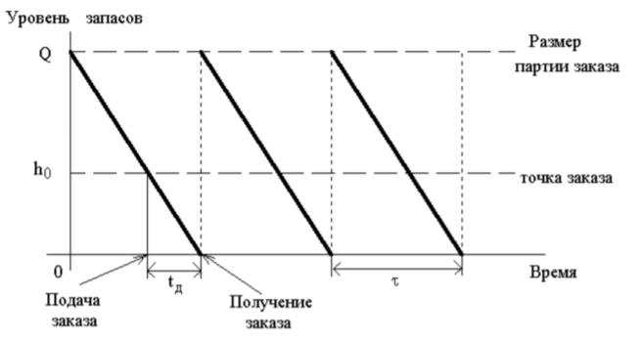
Циклы изменения запасов в модели Уилсона
Циклы изменения уровня запаса в модели Уилсона графически представлены на схеме. Максимальное количество продукции, которая находится в запасе, совпадает с размером заказа Q.

Slide 9

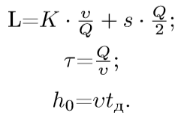
Формулы модели Уилсона
Формула Уилсона:
Где Qw – оптимальный размер заказа в модели Уилсона.

Slide 10
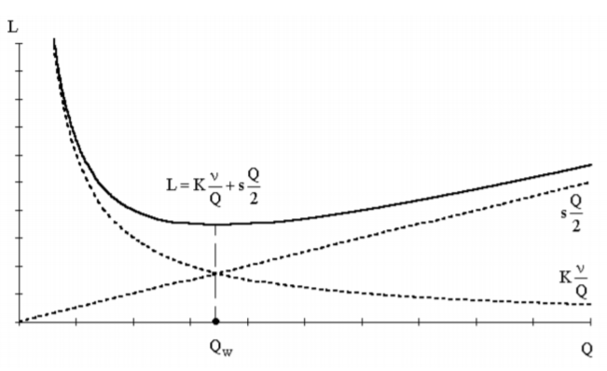
Формулы модели Уилсона
График затрат на УЗ

Slide 11
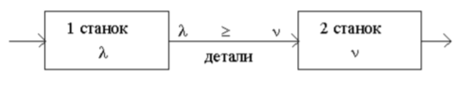
Модель планирования экономического размера партии
Модель Уилсона, используемую для моделирования процессов закупки продукции у внешнего поставщика, можно модифицировать и применять в случае собственного производства продукции.
На Рисунке схематично представлен некоторый производственный процесс. На первом станке производится партия деталей с интенсивностью λ деталей в единицу времени, которые используются на втором станке с интенсивностью υ [дет./ед.t].

Slide 12
Входные параметры модели планирования экономического размера партии
λ – интенсивность производства продукции первым станком, [ед. тов./ед. t].
υ – интенсивность потребления запаса, [ед.тов./ед.t].
s – затраты на хранение запаса, [руб./ед.тов.ед.t].
K – затраты на осуществление заказа, включающие подготовку (переналадку) первого станка для производства продукции, потребляемой на втором станке, [руб.].
tп – время подготовки производства (переналадки), [ед.t].

Slide 13
Выходные параметры модели планирования экономического размера партии
1. Q – размер заказа, [ед. тов.].
L – общие затраты на управление запасами в единицу времени, [руб./ед.t].
τ – период запуска в производство партии заказа, т.е. время между включениями в работу первого станка, [ед. t].
h0 – точка заказа, т.е. размер запаса, при котором надо подавать заказ на производство очередной партии, [ед. тов.].

Slide 14
Выходные параметры модели планирования экономического размера партии
Изменение уровня запасов происходит следующим образом на Рисунке:
• в течение времени t1 работают оба станка, т.е. продукция производится и потребляется одновременно, вследствие чего запаса накапливается с интенсивностью (λ-υ);
• в течение времени t2 работает только второй станок, потребляя накопившийся запас с интенсивностью υ.

Slide 15
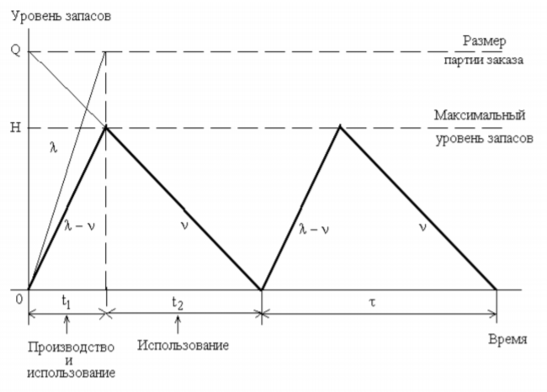
Выходные параметры модели планирования экономического размера партии

Slide 16
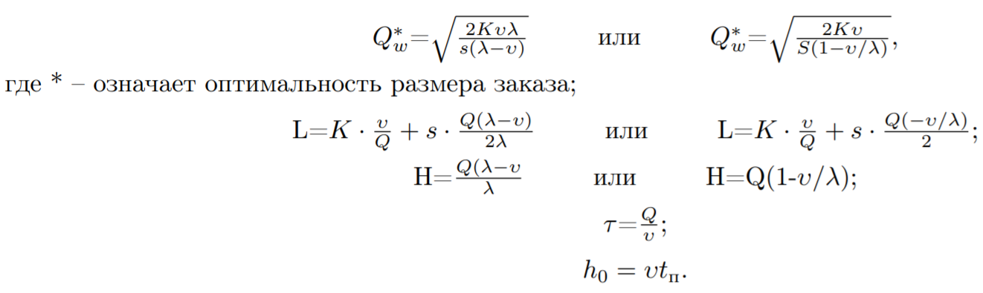
Формулы модели планирования экономического размера партии

Slide 17
Формулы модели планирования экономического размера партии

Slide 18
Методические рекомендации
Основная сложность при решении задач по УЗ состоит в правильном определении входных параметров задачи, поскольку не всегда в условии их числовые величины задаются в явном виде. При использовании формул модели УЗ необходимо внимательно следить за тем, чтобы все используемые в формуле числовые величины были согласованы по единицам измерения. Так, например, оба параметра s и υ должны быть приведены к одним и тем же временных единицам (к дням, к сменам или к годам), параметры K и s должны измеряться в одних и тех же денежных единицах и т.д.

Slide 19
Пример
На некотором станке производятся детали в количестве 2000 штук в месяц. Эти детали используются для производства продукции на другом станке с интенсивностью 500 шт. в месяц. По оценкам специалистов компании, издержки хранения составляют 50 коп. в год за одну деталь. Стоимость производства одной детали равна 2,50 руб., а стоимость на подготовку производства составляет 1000 руб. Каким должен быть размер партии деталей, производимой на первом станке, с какой частотой следует запускать производство этих партий?

Slide 20
Решение
K=1000 руб., λ=2000 шт. в месяц или 24000 шт. в год, υ=500 шт. в месяц или 6000 шт. в год, s=0,50 руб. в год за деталь. В данной ситуации необходимо использовать модель планирования экономичного 48 размера партии:
Частота запуска деталей в производство равна:

Slide 21
Решение
Общие затраты на УЗ составляют:

